Slide 1
Kapitoly z fonetiky a fonologie českého jazyka
Marek Lollok

Slide 2
Slabika (sylaba)
základní seskupení fonémů v jazyce je (fonologická) slabika; tzn. slabika je základním prvkem souvislé řeči
stavební prvky slabiky – hlásky
slabiku tvoří slabičné jádro (nucleus) a svahy slabiky (praetura; coda)
jádro je vrchol slabiky tvořený samohláskou nebo slabikotvornou souhláskou
v češtině se objevují tzv. otevřené slabiky (KV); zavřené slabiky (KVK) a nejméně časté zavřené slabiky s neobsazenou praeturou (VK), které se v nespisovném jazyce doplňují konsonantem (K)VK (např. vokno)

Slide 3
maximálně obsazené pozice mají slova (např.) vstříc a pštros, které začínají skupinou konsonantů; zábst nebo pomst končí na 3 konsonanty
nejvíce hlásek pohromadě tvořících jednu slabiku pak mají slova jako např. strast a ctnost

Slide 4
Třídění hlásek
- 1. samohlásky; 2. souhlásky
- vzájemně liší z mnoha hledisek
Z objektivního hlediska rozeznáváme dva základní okruhy dělení:
artikulační (podle nastavení mluvidel a jejich pohybů)
akustické (podle zvukové stavby hlásek)

Slide 5
Základní typy artikulace
artikulace vokalická – vokály se tvoří při otevřené štěrbině (glottidě) – APERTURA
artikulace konsonantická – konsonanty (šumové hlásky) se tvoří vytvořením překážky výdechovému proudu – STRIKTURA

Slide 6
Akustický signál řeči
samohlásky → základem je tón (periodické zvuky)
souhlásky → základem je šum (neperiodické zvuky); Vznikají buď průchodem výdechového vzduchu úžinou nebo náhlým uvolněním závěru.
+ hlásky pomezní:
sonory l, r ,m, n, ň (se souhláskami mají společný způsob tvoření, a tím i jistou míru šumu, se samohláskami je spojuje tónová složka vzniklá rezonancí)
hláska klouzavá j a ṷ

Slide 7
Samohlásky
čeština má 10 samohlásek (vokalických fonémů)
těmto fonémům odpovídá 14 grafémů (+ y, ý, ů, ě)
(+ 3 diftongy)
Opozice kvantity
5 korelačních dvojic (dlouhý člen páru by měl vykazovat zhruba dvojnásobné trvání oproti členu krátkému)
kvantita je v češtině významotvorná: dráha x drahá; mysli x myslí; jejich x jejích
ojediněle dublety (ovšem stylisticky nerovnocenné): pero – péro; dveře – dvéře

Slide 8
Artikulace samohlásek
- artikulační podstatou samohlásek je nastavení určitého tvaru zvukovodu na hrtanem pomocí jazyka a rtů
Vokalický trojúhelník
schematický systém vokalických fonémů, který naznačuje rozdíly založené na pohybu jazyka při tvoření jednotlivých samohlásek
posun horizontální: přední-střední-zadní
posun vertikální: vysoké-středové-nízké
zaokrouhlení rtů (labializace) – v případě zadních samohlásek o, ó, u, ú

Slide 9
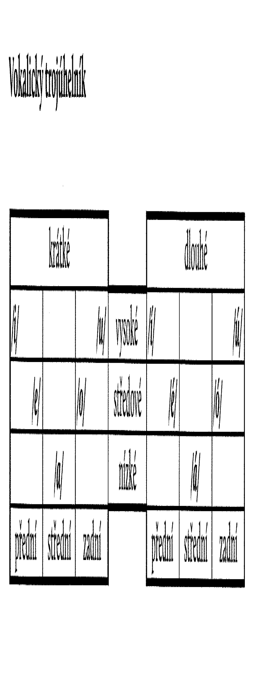

Slide 10
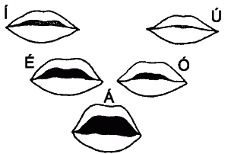
Tvar úst při českých vokálech

Slide 11
Popis českých samohlásek
Nízké střední samohlásky [a, á]
jsou nejblíže neutrálnímu artikulačnímu postavení
čelistní úhel je při jejich tvoření největší, samohlásky [a, á] jsou nejotevřenější
jazyk zůstává ve střední (neutrální) poloze – spočívá celou hmotou ve spodině dutiny ústní
plocha retní štěrbiny je největší, rty se na artikulaci aktivně nepodílejí
dlouhá samohláska bývá nižší a zadnější

Slide 12
Přední středové samohlásky [e, é]
proti artikulačnímu postavení [a] jsou charakterizovány posunutím jazyka mírně vpřed, hrot jazyka se zvedá ke kořenům horních řezáků
dlouhé [é] bývá poněkud přednější a zavřenější než [e] krátké.
Pozn.: střední středová samohláska (neutrální samohláska)

Slide 13
Přední vysoké samohlásky [i, í]
při jejich artikulaci se hmota jazyka posouvá vpřed a vzhůru k tvrdému patru a hrot jazyka se dotýká ostří dolních řezáků
posunutí jazyka vpřed má za následek značné zvětšení dutiny hrdelní, která se tím prodlužuje a zasahuje až k přední části měkkého patra
čelistní úhel je při jejich tvoření nejmenší; rty jsou nejvíce sblíženy
samohlásky [i, í] jsou ze všech českých samohlásek nejzavřenější
při dlouhém [í] největší artikulační posun jazyka vpřed a vzhůru

Slide 14
Zadní středové samohlásky [o, ó]
při jejich tvoření se jazyk posunuje v horizontálním směru dozadu, mírně se zvedá směrem k měkkému patru a hrot jazyka se nachází volně v dutině ústní
zvýšením polohy jazyka je dutina ústní zúžena a dutina hrdelní se prodlužuje
rty jsou aktivní, mírně zaokrouhleny (labializovány)
dlouhé [ó] bývá o něco zadnější a zavřenější, případně zaokrouhlenější

Slide 15
Zadní vysoké samohlásky [u, ú]
při tvoření dvojice samohlásek vysokých zadních je jazyk posunut nejvíce dozadu a vzhůru
rty, artikulačně aktivní, jsou silně zaokrouhleny (labializovány) a vytvářejí štěrbinu s nejmenší plochou; rty jsou též mírně protaženy dopředu
tvar rtů při tvoření [u, ú] výrazně ovlivňuje akustický výsledek samohlásek
dlouhá samohláska bývá artikulována poněkud více vzadu a je o něco zavřenější

Slide 16
Dvojhlásky (diftongy)
spojení dvou samohlásek v jedné slabice
české ou + v citoslovcích a přejatých slovech au a v přejatých slovech eu
v dvojhlásce se spojuje samohláskový prvek, který vytváří jádro dvojhlásky (vrchol diftongu) s prvkem označovaným jako polosamohláska
skutečnou vokaličnost zachovává první část, zatímco koncový u-ový prvek je oslabený (a proto nemá schopnost tvořit slabiku); v češtině se vyskytují pouze dvojhlásky klesavé

Slide 18
Klasifikace samohlásek
podle tvoření samohlásek ve vztahu k poloze jazyka: a) horizontální hledisko (PŘEDNÍ-STŘEDNÍ-ZADNÍ); b) vertikální hledisko (VYSOKÉ-STŘEDOVÉ-NÍZKÉ)
podle účasti rtů (ZAOKROUHLENÁ- NEZAOKROUHLENÁ)
podle délky (KRÁTKÁ – DLOUHÁ)

